Slide 1


Název školy: Svobodná základní škola,o.p.s.
Autor: Karolína Bryczová Vasková
Název materiálu: VY_32_INOVACE_04_ANGLIČTINA_FOOD
Název: FOOD
Číslo projektu: CZ.1.07/1.4.00/21.0929
FOOD
Dostupné na portálu http://dumy.cz/

Slide 2
Anotace:
Materiál je určen pro žáky 2. třídy.
Děti hravou formou procvičují dovednosti čtení a psaní, zaměřené na slovní zásobu týkající se oblasti jídla.
Spojení obrázků a textu vede k lepšímu zapamatování si probírané slovní zásoby. Pro některé žáky je takto připravený materiál motivací k zdokonalení svých znalostí i v oblasti výpočetní techniky. Správnost svých odpovědí si mohou hned překontrolovat.
Pomůcky: tabulka na psaní + fix (papír a tužka)
Fixy na tabuli (možnost využití popisovače v programu Microsoft PowerPoint.)

Slide 3
POKYNY:
Okno č. 4 - 6: Žáci pojmenují názvy jídel. Správnost své odpovědi si překontrolují na tabuli.
Okno č. 7: Žáci spojují jednotlivé názvy jídla se správným obrázkem. Správnost své odpovědi si překontrolují na tabuli.
Okno č. 8: Hra pexeso. Děti hledají dvojice název – obrázek.

Slide 4
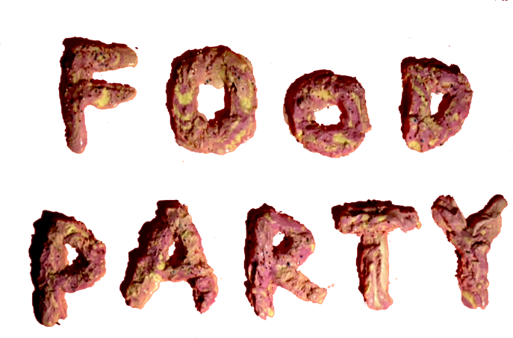
Obr.01

Slide 5
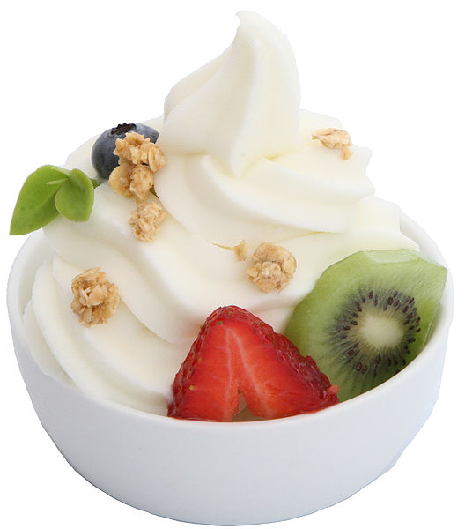
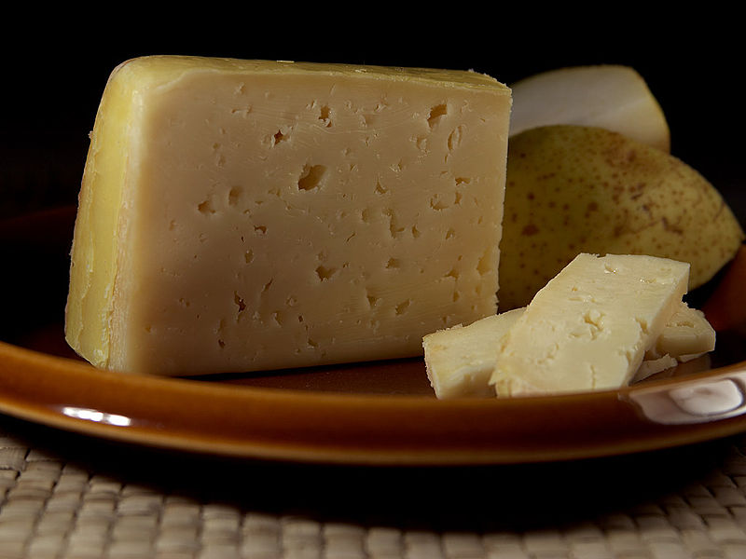
I´M HUNGRY!
YOGURT
Obr.02
CHEESE
Obr.03

Slide 6
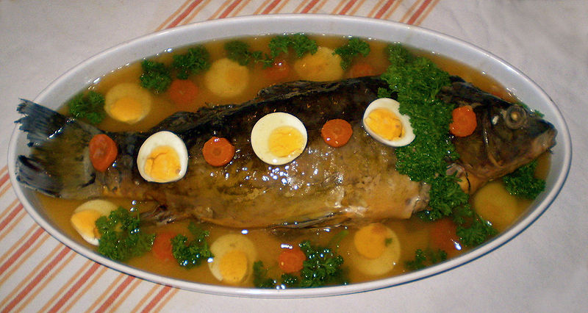
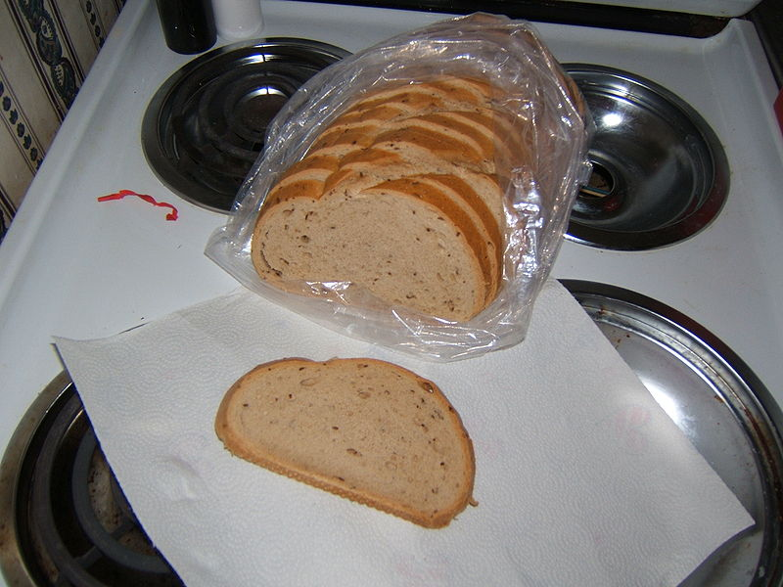
I´M HUNGRY!
FISH
Obr.04
BREAD
Obr.05

Slide 7
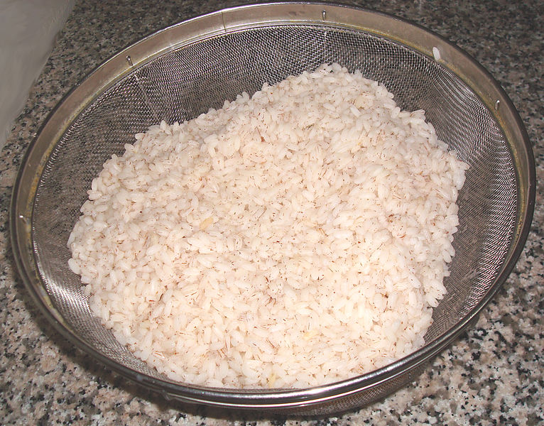
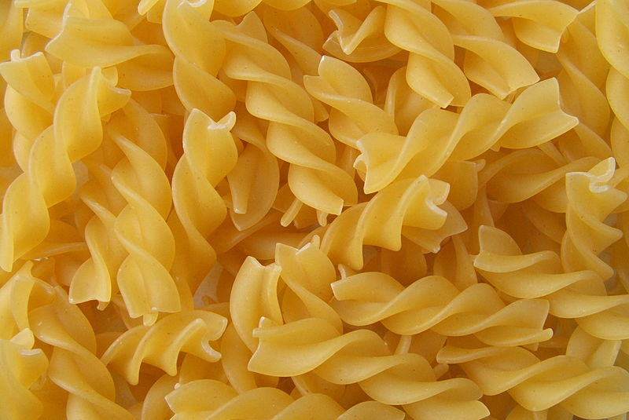
I´M HUNGRY!
RICE
Obr.06
PASTA
Obr.07

Slide 8
READ AND MATCH
FISH
YOGURT
Ob.03
Ob.06
BREAD
RICE
Ob.04
CHEESE
PASTA
Ob.07
Ob.02
Ob.05

Slide 9
FIND PAIRS
CHEESE
FISH
BREAD
RICE
YOGURT
PASTA

Slide 10
ZDROJE:
Obr. 01: Independent Film Channel., Commons.wikimedia.org: Food-Party.png [online]. 2006-02-01 [cit. 2012-04-10]. Dostupný pod licencí GNU Free Documentation License na WWW: http://commons.wikimedia.org/wiki/File:Food-Party.png.
Obr. 02: IZMAELT., Commons.wikimedia.org: Yogurtland Yogurt High Res.jpg [online]. 2008-04-07 [cit. 2012-04-11]. Dostupný pod licencí Creative Commons Attribution - Share Alike 3.0 Unported na WWW: http://commons.wikimedia.org/wiki/File:Yogurtland_Yogurt_High_Res.jpg.
Obr. 03: Sullivan, Jon., Commons.wikimedia.org: Tilsit cheese.jpg [online]. 2008-09-11 [cit. 2012-04-11]. Dostupný pod licencí Public domain na WWW: http://commons.wikimedia.org/wiki/File:Tilsit_cheese.jpg.
Obr. 04: OLAF.HERFURTH., Commons.wikimedia.org: Gefilte Fish.jpg [online]. 2009-12-07 [cit. 2012-04-10]. Dostupný pod licencí Creative Commons Attribution - Share Alike 3.0 Unported na WWW: http://commons.wikimedia.org/wiki/File:Gefilte_Fish.jpg.

Slide 11
ZDROJE:
Obr. 05: MATRONA., Commons.wikimedia.org: Rye bread.JPG [online]. 2006-03-23 [cit. 2012-04-10]. Dostupný pod licencí Creative Commons Attribution 2.5 Generic na WWW: http://commons.wikimedia.org/wiki/File:Rye_bread.JPG.
Obr. 06: CADUSER2003., Commons.wikimedia.org: ChOR-rice.jpg [online]. 2008-02-28 [cit. 2012-04-11]. Dostupný pod licencí Creative Commons Attribution 2.5 Generic na WWW: http://commons.wikimedia.org/wiki/File:ChOR-rice.jpg.
Obr. 07: WORK, OWN., Commons.wikimedia.org: Fusilli pasta.jpg [online]. 2008-03-05 [cit. 2012-04-11]. Dostupný pod licencí Creative Commons Attribution - Share Alike 3.0 Unported na WWW: http://commons.wikimedia.org/wiki/File:Fusilli_pasta.jpg.

